Slide 1
TIN HỌC 4
CHỦ ĐỀ 2. MẠNG MÁY TÍNH VÀ INTERNET
BÀI
Thông tin trên trang Web (Tiết 1)
3

Slide 2
Trò chơi:
“Ai nhanh – Ai đúng”.
Hãy kể lại những gì em đã xem trên Internet. Những nội dung đó thuộc dạng thông tin nào?

Slide 3
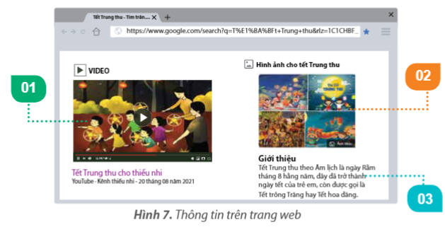
1. Xem thông tin trên trang Web
1
Thông tin trên trang web
HOẠT ĐỘNG
Em hãy quan sát trang web ở Hình 7 và cho biết các vị trí được đánh số thể thiện thông tin thuộc dạng nào ?

Slide 4
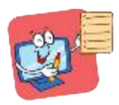
Trên trang web, còn có những vị trí mà khi con trỏ chuột ở vị trí đó sẽ có hình Đó là những vị trí chứa siêu liên kết. Khi nháy chuột vào đó thì sẽ mở một trang web khác hoặc di chuyển đến một vị trí khác.
Văn bản chứa các loại thông tin văn bản, hình ảnh, âm thanh, video và siêu liên kết gọi là siêu văn bản. Trang web là siêu văn bản.
Trên trang web thường có các loại thông tin: Văn bản, hình ảnh, âm thanh, video và siêu liên kết..

Slide 5
1. Trên trang web có các loại thông tin nào?
A. Chỉ có thông tin là văn bản và hình
B. Chỉ có thông tin là hình ảnh và âm thanh.
C. Chỉ có thông tin là video.
D. Có các thông tin là văn bản, hình ảnh, âm thanh, video và siêu liên kết
2. Sau đây là hình ảnh khi đưa con trỏ chuột đến một số vị trí trên trang web, em hãy cho biết mục nào có chứa siêu liên kết?
A.
B.
C.

Slide 6
LUYỆN TẬP
1. Sau đây là hình ảnh khi con trỏ chuột di chuyển đến một số vị trí trên trang web mà bạn An đang xem. Em hãy cho biết những vị trí nào có chứa siêu liên kết?
A.
B.
C.
D.

Slide 7
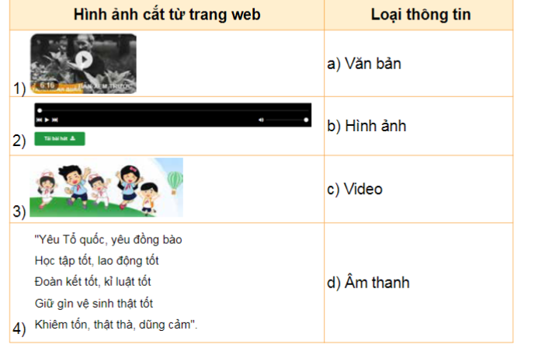
2. Em hãy ghép mỗi hình ảnh cắt từ trang web với loại thông tin cho phù hợp.
c) Video
d) Âm thanh
b) Hình ảnh
a) Văn bản

Slide 8
L
L
LOVE
TẠM BIỆT VÀ HẸN GẶP LẠI
G
PIRCE
L
S
T
H
L

